Slide 1
Aplikacje Internetowe i Rozproszone generowanie fraktali w środowisku rozproszonym
Grupa B:
Karol Winiarski, Rafał Sztandera, Sebastian Sadłoń, Mateusz Kałuża

Slide 2
Agenda
Wprowadzenie
Cel projektu
Podział zadań i zakresy odpowiedzialności
Zrealizowane zadania
Węzeł sieci - generacja fraktala (zadanie obliczeniowe)
Wymiana komunikatów w klastrze (MPI)
Podział i metoda kolejkowania i fragmentacji zadań
Komunikacja aplikacja internetowa - menadżer zadań
Panel zarządzania zleceniem - widok i parametry
Rejestracja, autentykacja, sesja
Prezentacja działania systemu
Wnioski
<number>

Slide 3
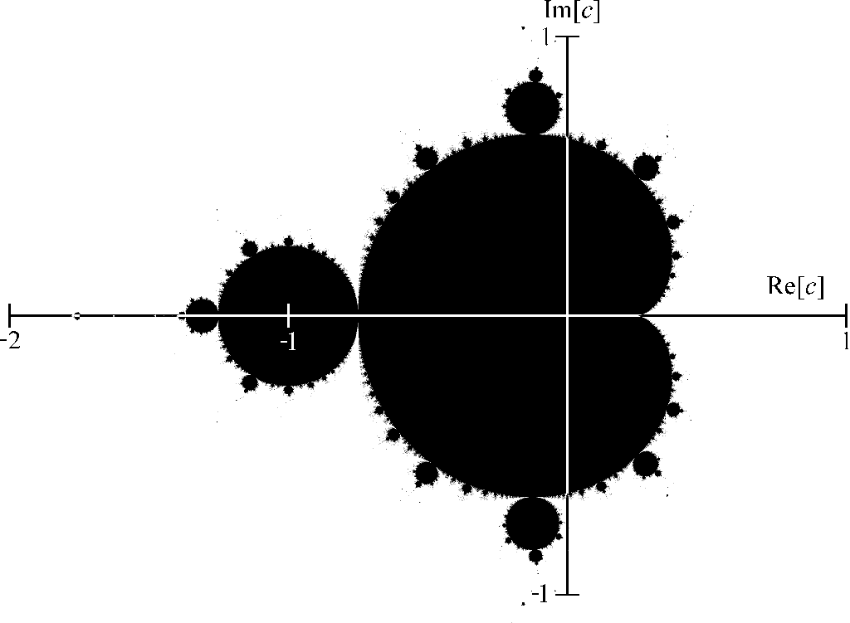
Cel projektu
Interaktywna aplikacja internetowa
Obsługa wielu użytkowników
Generacja obrazów (fraktali) na podstawie zleceń
Stworzenie klastra obliczeniowego
Realizacja obliczeń w systemie rozproszonym
Wymiana danych pomiędzy warstwą obliczeniową, a warstwą aplikacji
<number>

Slide 4
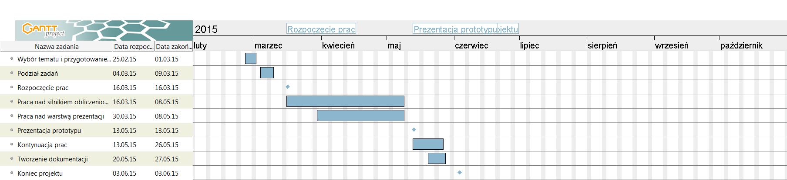
Podział zadań i odpowiedzialności
Wykres czasowy
<number>

Slide 5
Podział zadań i odpowiedzialności
Zadania ogólne
Interaktywna aplikacja internetowa
Rejestracja, logowanie, sesja użytkowników
Autentykacja
Generacja zleceń na podstawie parametrów
Prezentacja wyników w czasie rzeczywistym
Przechowywanie historii
Klaster obliczeniowy
Wymiana zleceń i ich rezultatów z aplikacją internetową
Przetwarzanie parametrów zleceń
Szeregowanie, kolejkowanie i fragmentacja zleceń
Aktywny przydział zadań węzłom sieci
Odebranie, wykonanie i przesłanie wyniku zadania w węźle sieciowym
Metody optymalizacji i kompresji
<number>

Slide 6
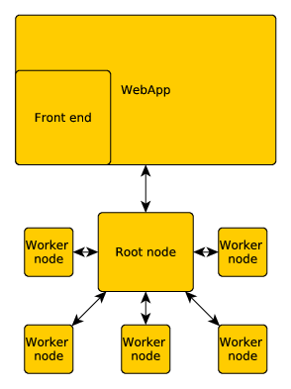
Podział zadań i odpowiedzialności
Przydział
Karol Winiarski (kierownik)
Front end aplikacji webowej
Komunikacja aplikacja - sewer MPI
Rafał Sztandera
Obsługa kwestii związanych z obliczeniami rozproszonymi
Sebastian Sadłoń
Back end aplikacji webowej
Mateusz Kałuża
Przygotowanie algorytmu do generowania fraktala
Integracja z systemem przetwarzania rozproszonego
Rys 1: Elementy składowe systemu
<number>

Slide 7
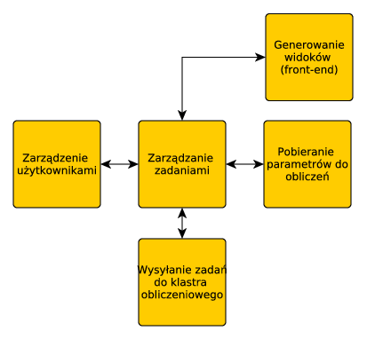
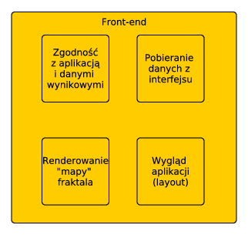
Zrealizowane zadania
Aplikacja internetowa
Rys 2: Elementy składowe aplikacji internetowej
Rys 3: Odpowiedzialność warstwy prezentacji
<number>

Slide 8
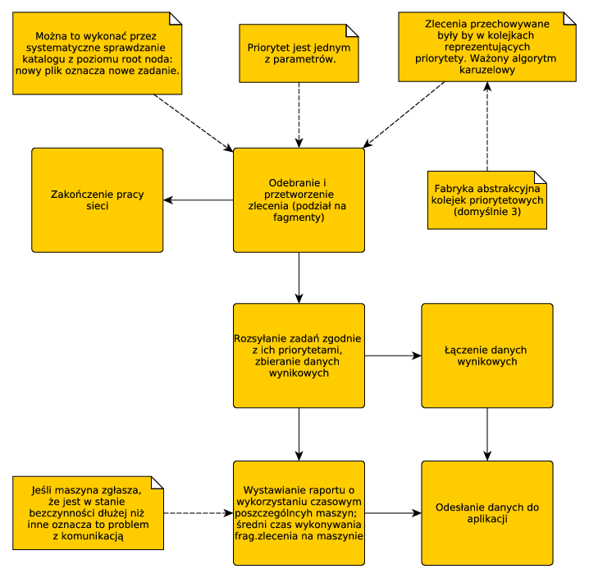
Rys 1: Elementy składowe aplikacji internetowej
Rys 4: Schemat działania warstwy zarządzającej klastrem sieciowym
<number>

Slide 9
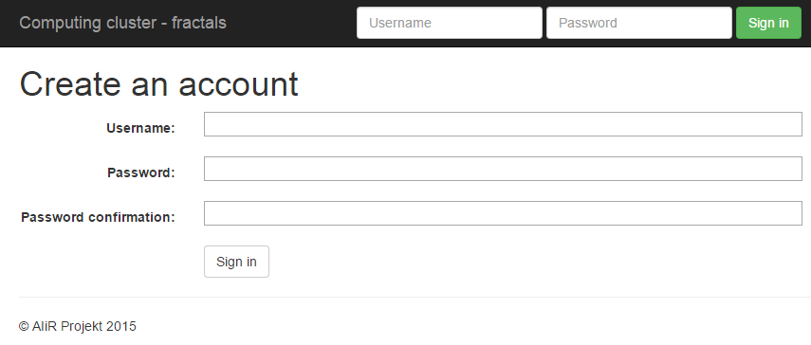
Widok aplikacji
Rejestracja, logowanie użytkowników
Rys 5: Widok rejestracji i logowania
<number>

Slide 10
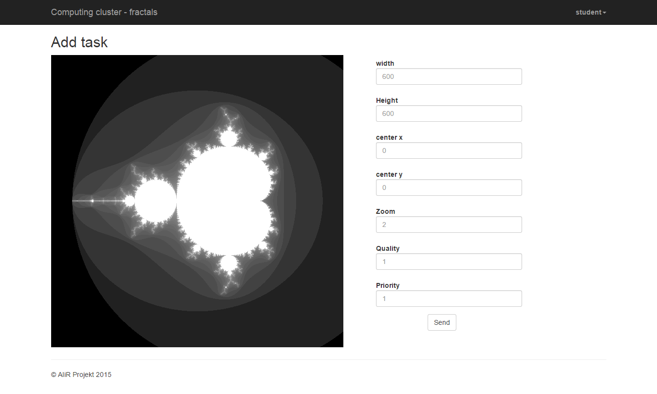
Widok aplikacji
Tworzenie zlecania
Rys 6: Widok prezentacji i generowania zlecenia
<number>

Slide 11

Symulator komunikacji
Websockets
<number>

Slide 12
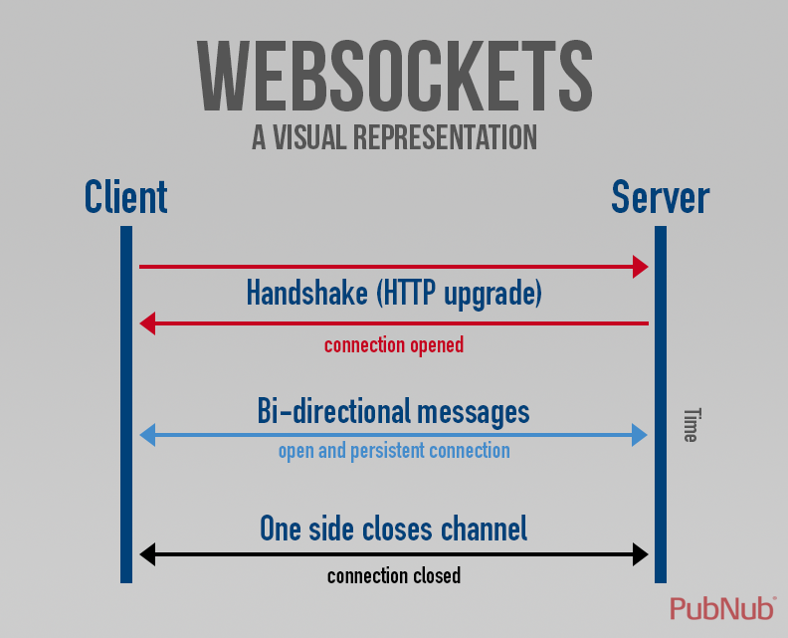
Symulator komunikacji
Websockets
Rys 7: Schemat działania mechanizmu “websockets”
<number>
Notes:
Protokół do komunikacji klient-serwer oparty o TCP. W pełni dwu kierunkowy, ustandaryzowany, obsługiwany przez najnowsze przeglądarki.

Slide 13
Symulator komunikacji
Wnioski
Bardzo dużo czasu zajmuje komunikacja sieciowa
Należy zmniejszyć ilość wysyłanych danych - tylko luminacja, zamiast 4 kanałów R,G,B,A.
Dobrać ilość wysyłanych danych, do rozmiaru bufora.
Może warto zastosować kompresje?
Co trwa dłużej?
Czas kompresji i przesyłania vs czas przesyłania.
<number>

Slide 14

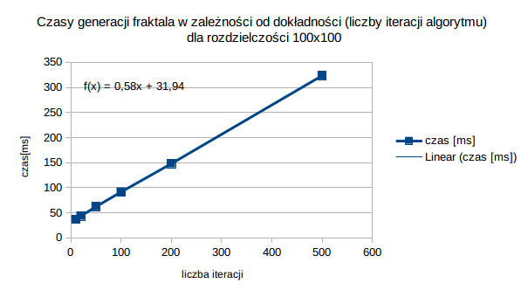
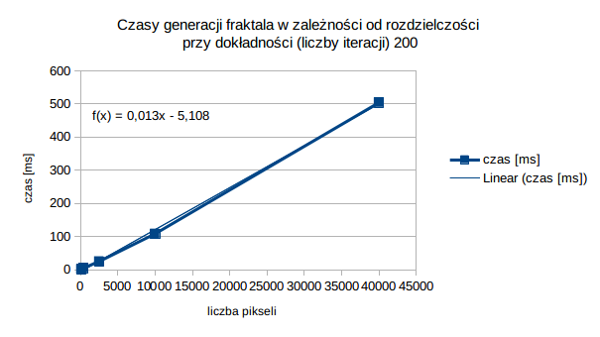
Analiza wydajności
Generowanie fraktala
Rys 8:
Rys 9:
<number>

Slide 15
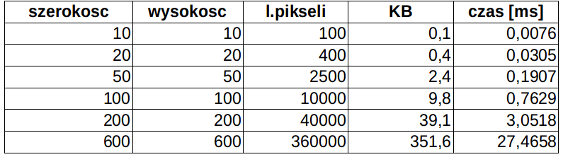
Analiza wydajności
Transmisja danych
Tabela 1: Czasy transmisji pojedynczego fraktala w zależności od zadanej rozdzielczości przy łączu o przepustowości 100Mbit/s
<number>

Slide 16
Dziękujemy za uwagę
Czy są pytania?
<number>

